Slide 1
PRÁCTICA 6. ARRANQUE Y PARADA
DE LA BASE DE DATOS UTILIZANDO ORACLE ENTERPRISE MANAGER

Slide 2
Arranque BD
Al iniciar la BD en la memoria del Servidor se reserva memoria para SGA (Shared Global Area). SGA es un área de memoria compartida por los procesos de la base de datos.
En un componente de la SGA se denomina SHARED POOL se realizan todas las operaciones DML (SELECT, INSERT, UPDATE y DELETE)
Bloques de datos de
Tablas sobre los que se realizan
Operaciones DML
SGA (SHARED GLOBAL AREA)
Shared Pool

Slide 3
Cuando se establece una conexión con el Servidor de BD se pueden dar dos arquitecturas diferentes:
Creación de un proceso por cada conexión establecida: Arquitectura de Servidores Dedicados (Dedicated Server)
SGA (SHARED GLOBAL AREA)
Cuando se conecta el usuario se crea un proceso que lo atiende
SQL
PROCESO
PROCESO
SQL
PROCESO
SQL
PROCESO
DBWR
SQL
DATAFILES

Slide 4
Cuando se establece una conexión con el Servidor de BD se pueden dar dos arquitecturas diferentes:
Creación de un pool de procesos que atienden cada una conexiones establecida: Arquitectura de Servidores Compartidos (Shared Server)
SGA (SHARED GLOBAL AREA)
Los usuarios comparten los procesos que los atienden
Existe una cola de de donde los procesos del pool toman las peticiones usuarios
SQL
COLA PETICIONES
PROCESO
SQL
PROCESO
SQL
DBWR
DATAFILES

Slide 5
Parada de la BD en modo comando:
shutdown inmediate; → se produce la parada de forma inmediata, realiza rollback de todas las transacciones pendientes y no permite ninguna conexión nueva
shutdown normal; → no permite ninguna conexión nueva pero espera a que se validen las transacciones pendientes de validación
shutdown abort; → no permite ninguna conexión nueva, realiza rollback de todas las transacciones pendientes y mata todas las sesiones abieras. Esta opción no es aconsejable pues puede quedar inestable y ser necesario un Recovery en el arranque de la instancia.

Slide 6
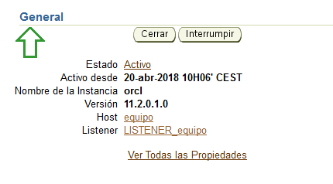
Parada de la BD:

Slide 7
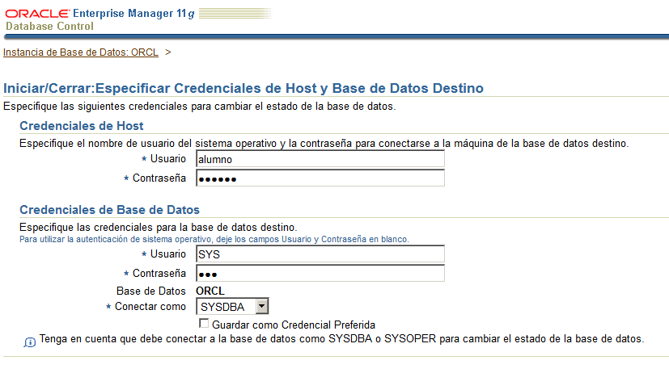
Usuario/password servidor BD
Parada de la BD:
Usuario/password
superadministrador SYS

Slide 8
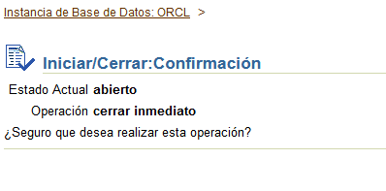
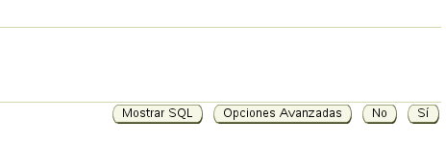
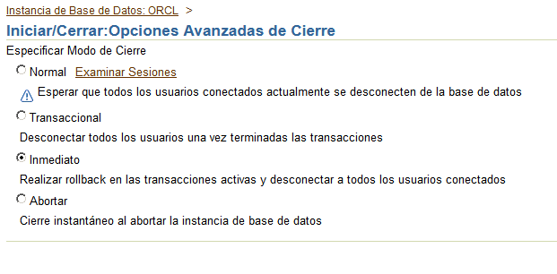
Parada de la BD:
Diferentes modos de hacer
shutdown

Slide 9
Parada de la BD:
Cierre BD en modo inmediato
shutdown immediate;

Slide 10
Parada de la BD:

Slide 11
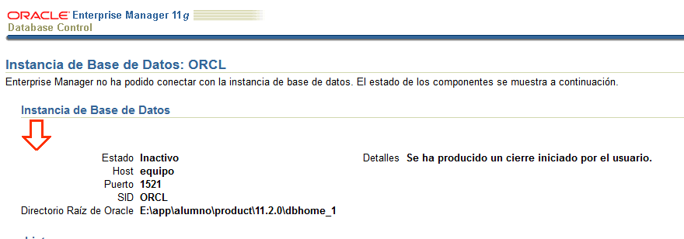
Parada de la BD:

Slide 12
Arranque de la BD:
En la pantalla principal de Oracle Enterprise Manager encontramos el
botón de Iniciar:

Slide 13
Usuario/password servidor BD
Arranque de la BD:
Usuario/password
superadministrador SYS

Slide 14
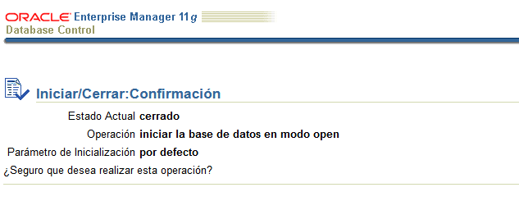
Arranque de la BD:

Slide 15
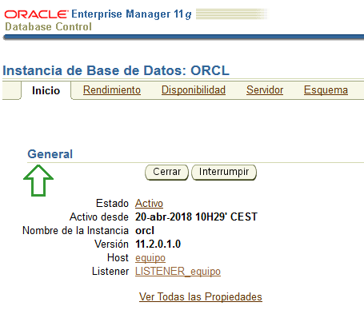
Arranque de la BD:

Slide 16
CONEXIÓN DE UN USUARIO

